Slide 1
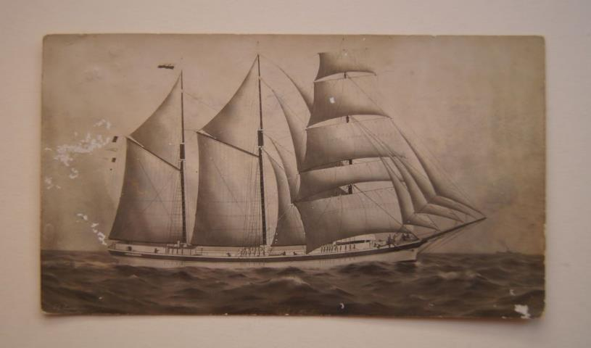
Kohaliku purjelaevanduse ajalugu (inglise keeles)
18.07-22.07 2022
Marju naar

Slide 2
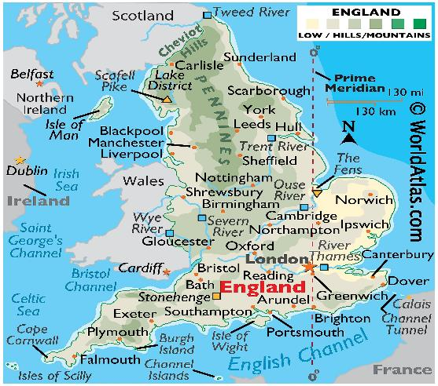
Kauged sihtkohad

Slide 3
Kursuse tutvustus
CLIL metoodika (Content and Language Integrated Learning – aine õpetamine võõrkeeles).
Kursus toimub väikeses grupis (10 õpilast).
Teeme paaris- ja rühmatööd, rakendame projektõpet.
Info otsimiseks ja esitluste tegemiseks kasutame nutiseadmeid.
Seikleme Kabli purjelaevade ajaloolisel õpperajal.
Külastame Ainaži meremuuseumi ja tutvume kaugete sihtkohtadega, kuhu kohalikud kapten-reederid seilasid (nt Inglismaa, Ameerika jne).
Iga päev toimub neli tundi, kursus on tasuta.

Slide 4
Kontaktid:
Õpetaja Marju Naar:
marju.naar@gmail.com

